Slide 1



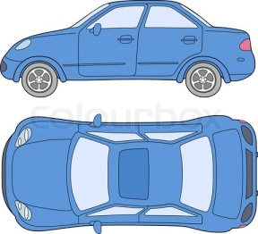

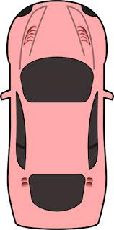
OPERAÇÕES:
UMA QUESTÃO
DE PRIORIDADES
MARIA DUARTE
2014

Slide 2
Respeitando a ordem das operações,
indica a ordem de passagem das viaturas no cruzamento.
Coloca os sinais
de Stop necessários
para provocar a
ordem correta.

Slide 3
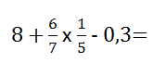


Quem passa primeiro?
X
8
X
0,3
X

Slide 4
Quem passa de seguida?
8
X
0,3
X

Slide 5
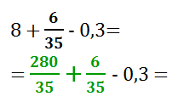
Quem fica parado?
8
X
0,3
X

Slide 6
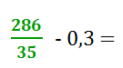
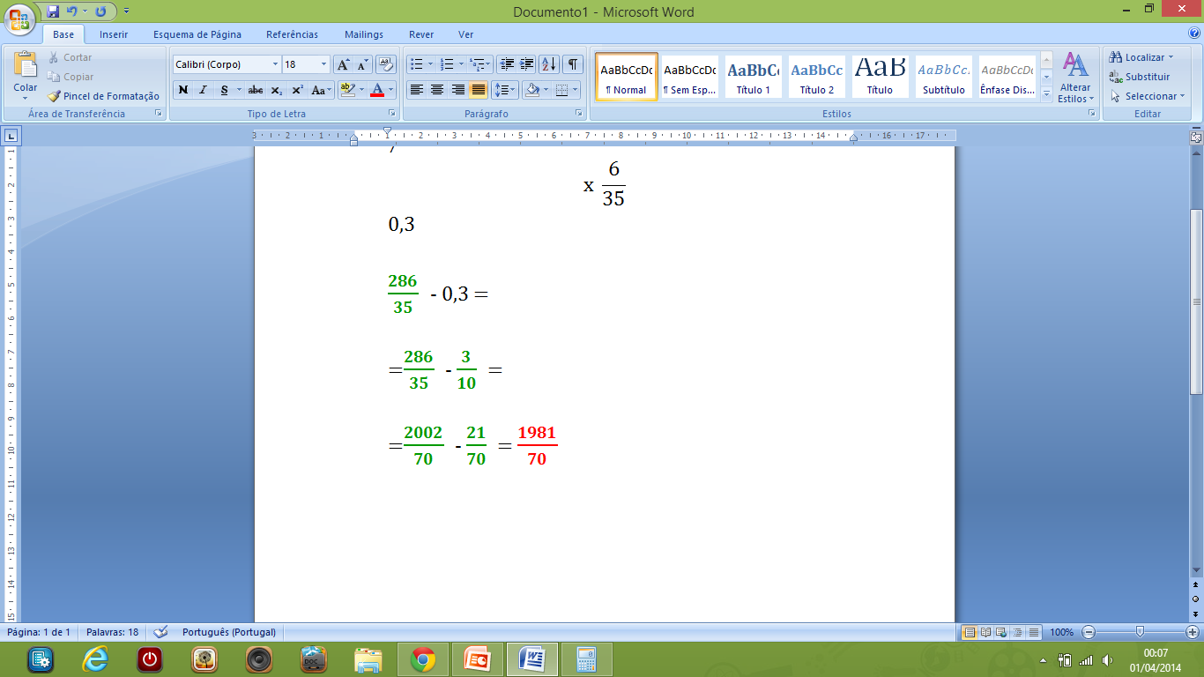
O que falta passar?
8
X
0,3
X

Slide 7
X
0,3
Todos respeitaram a sua vez!

Slide 8

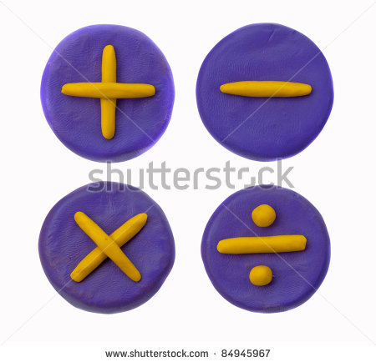
Ordem das operações nas expressões numéricas:
1.º o que está dentro de parênteses;
2.º Produtos ou Quocientes, pela ordem em que aparecem;
3.º Adições ou Subtrações, pela ordem em que aparecem.
( )
1º
Parênteses
2.º
Produtos ou Quocientes
3.º
Adições ou subtrações

